Slide 1
Работа на районный конкурс «Мои творческие находки и удачи» «Мастерская чудес» Автор: Лыкова О.Н., библиотекарь ЦДБ

Slide 2
«Скажи мне – и я забуду,
Покажи мне – и я запомню,
Дай мне сделать – и я пойму».
Конфуций

Slide 3
Мастер-класс – это интерактивная форма обучения и обмена опытом.
Детский мастер-класс
– это особая форма организации детской деятельности, позволяющая детям продемонстрировать свои личные достижения, умения, открытия в какой – либо области, а так же овладеть культурными способами передачи своего опыта и восприятия опыта сверстников.

Slide 4
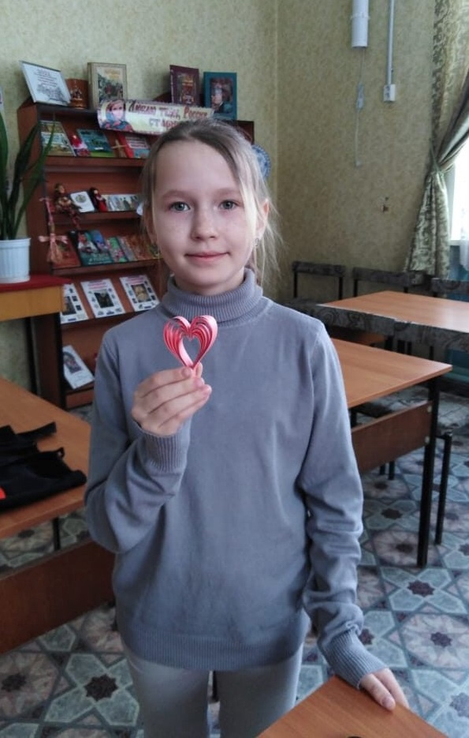
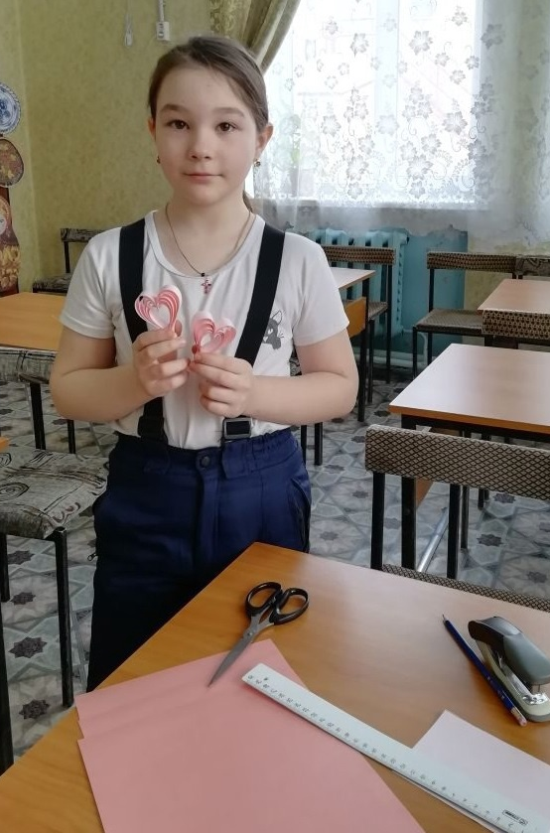
Дарить валентинку, сделанную своими руками, - одно удовольствие
Квиллинг

Slide 5
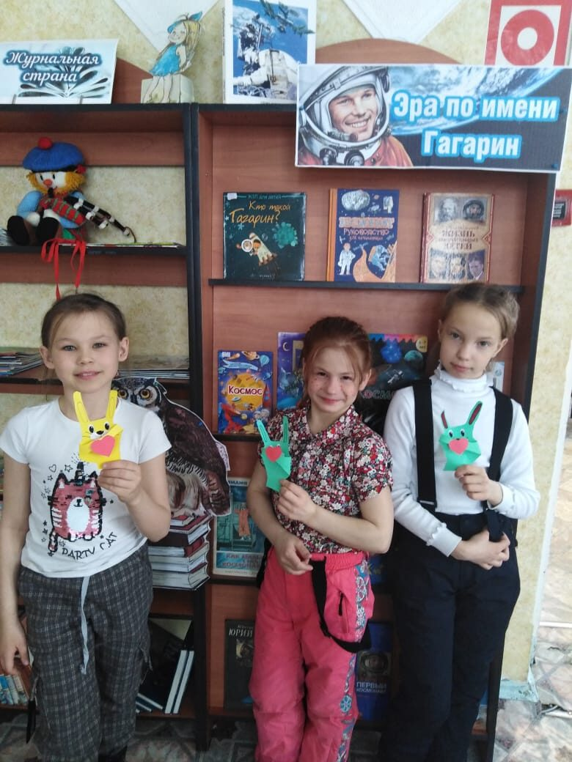
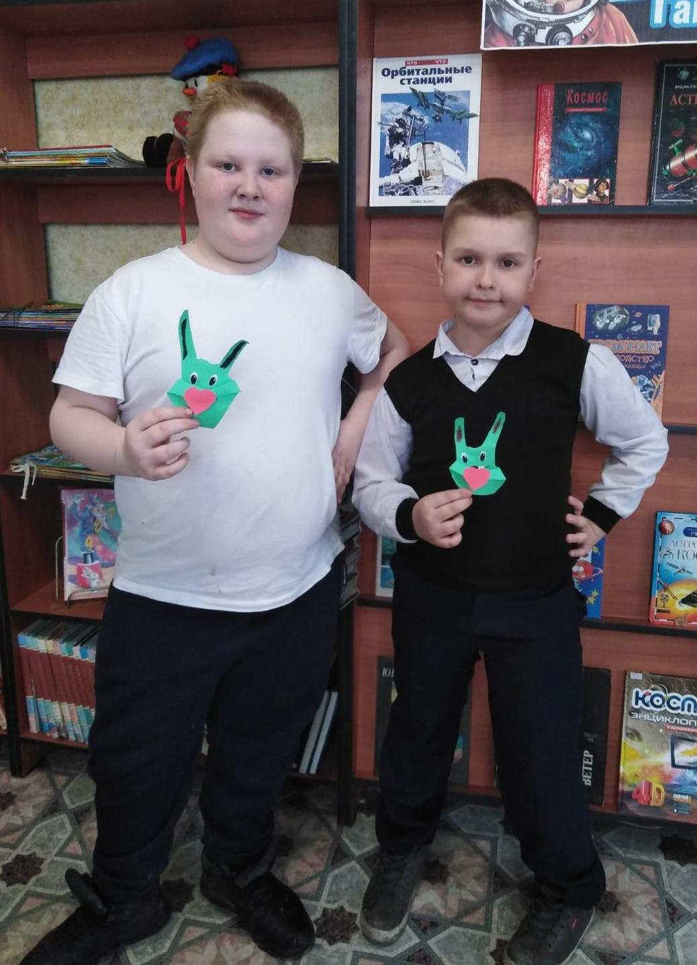
Зайки – обнимашки для любимой подруги
Аппликация

Slide 6
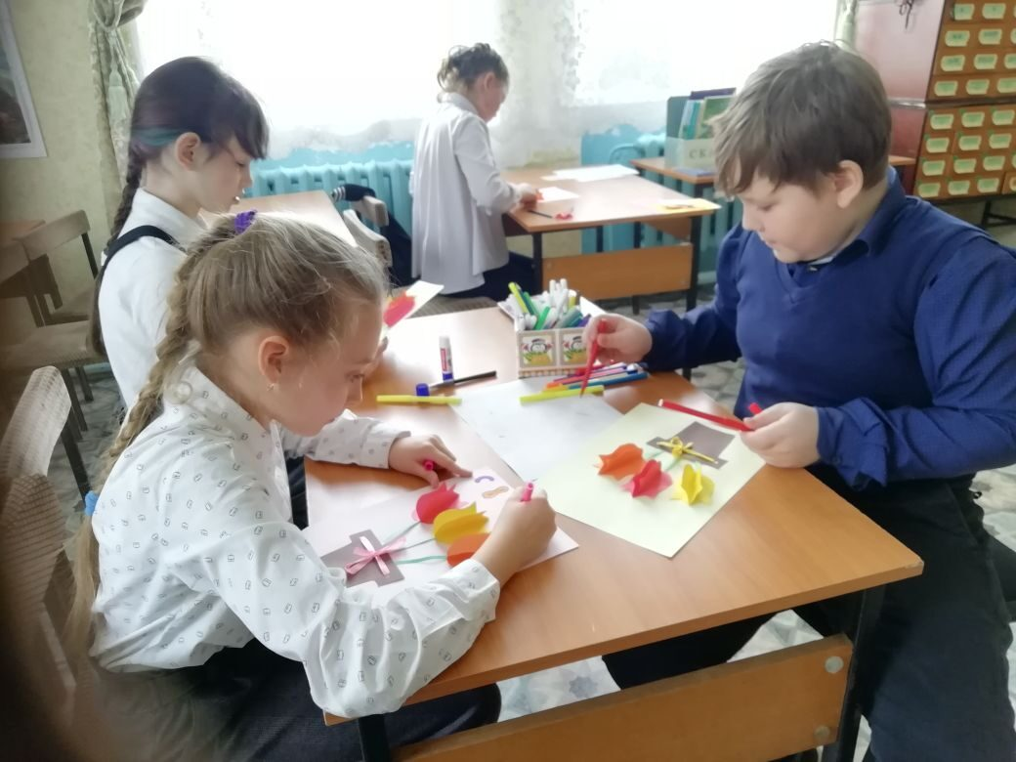
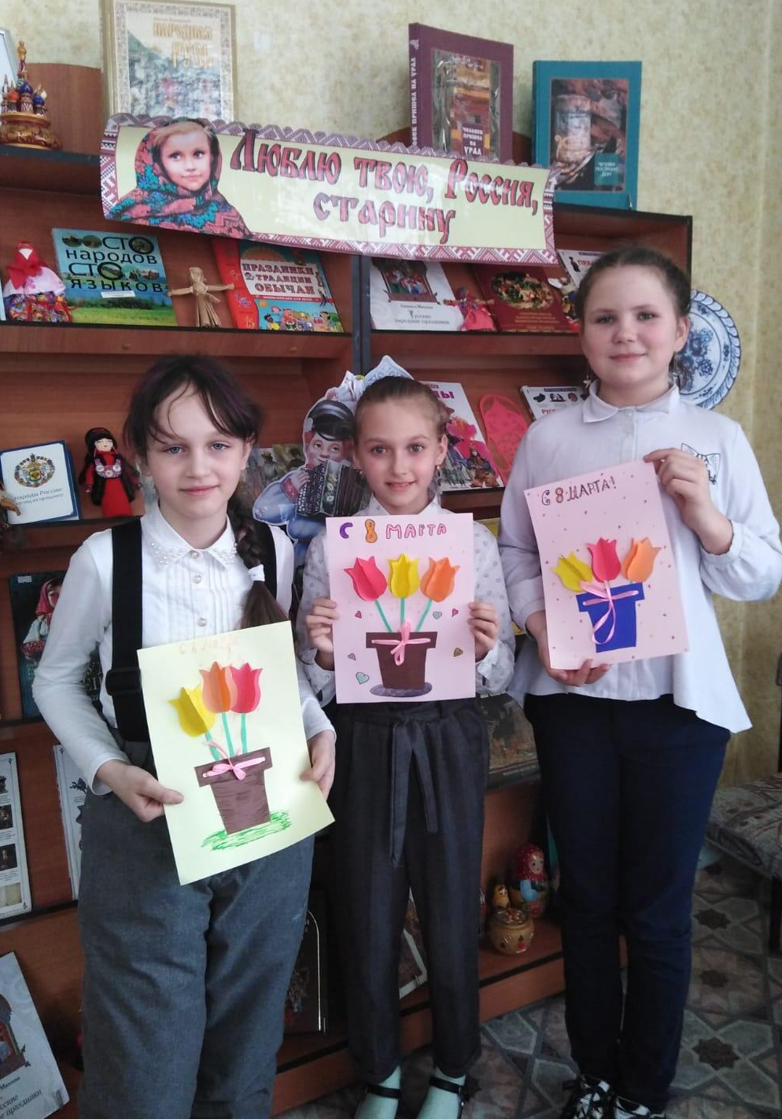
Поздравляем любимых мам и бабушек
Аппликация

Slide 7
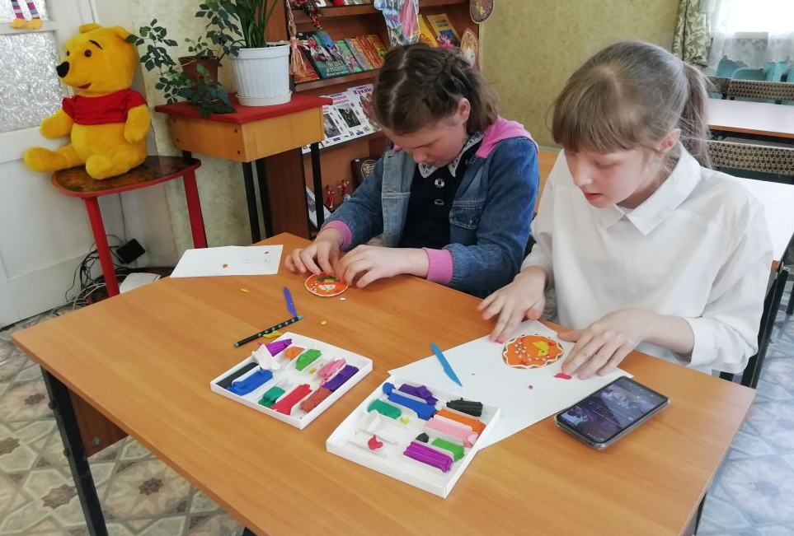
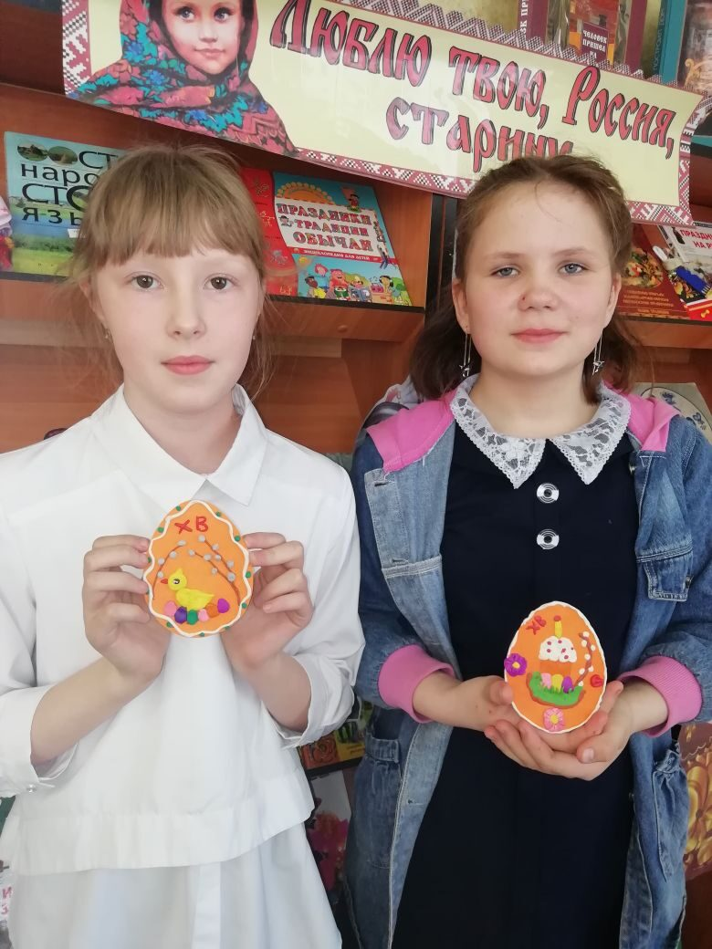
Пасхальное чудо
Пластилинография

Slide 8
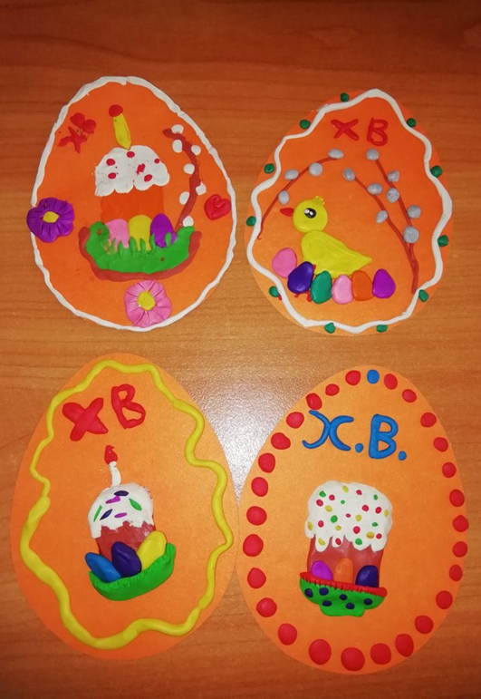
Участие в Международной сетевой акции
«Пасхальный звон стучит с небес…»,
организатор Центральная библиотека для детей г. Луганск

Slide 9
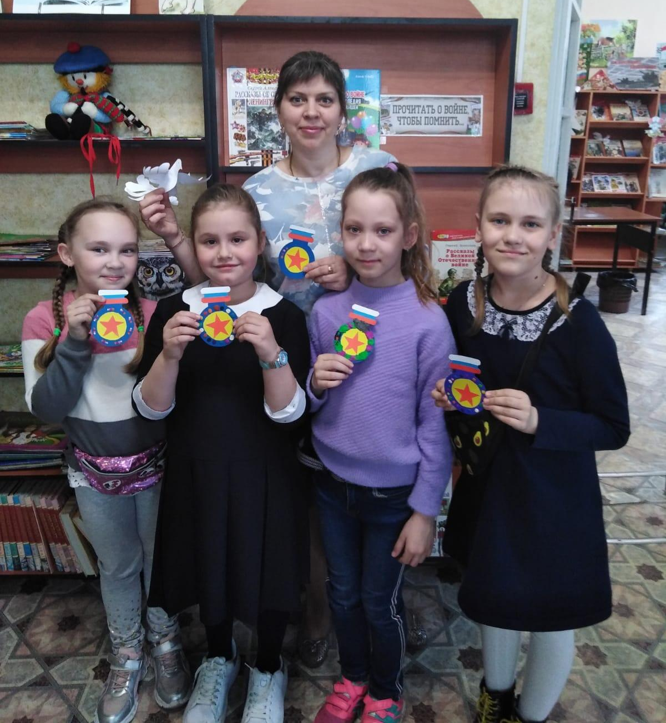
Орден Победы
Ребята подарили поделки ветеранам и
труженикам тыла Великой
Отечественной
войны

Slide 10
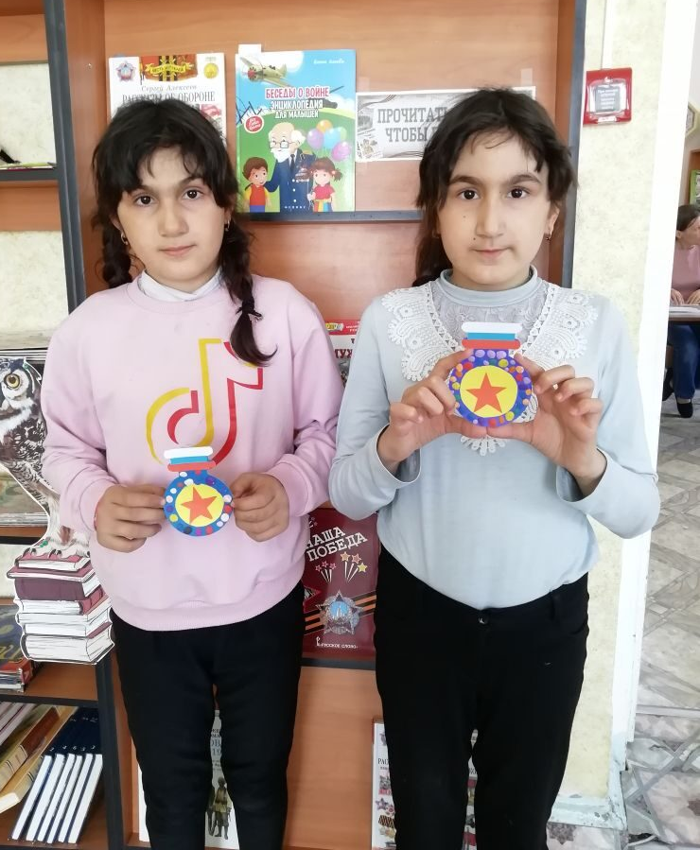
Участие во Всероссийском детском творческом конкуре «Сквозь года…»

Slide 11
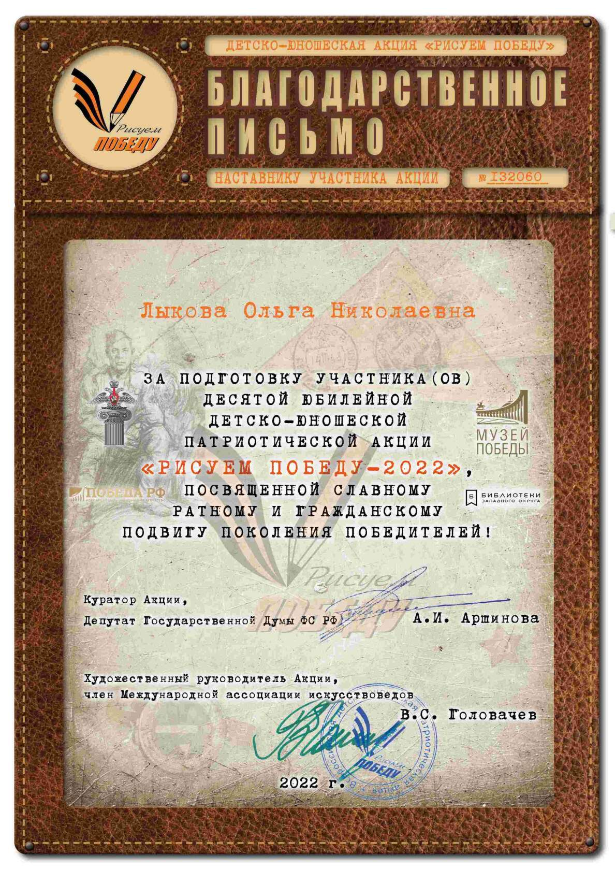
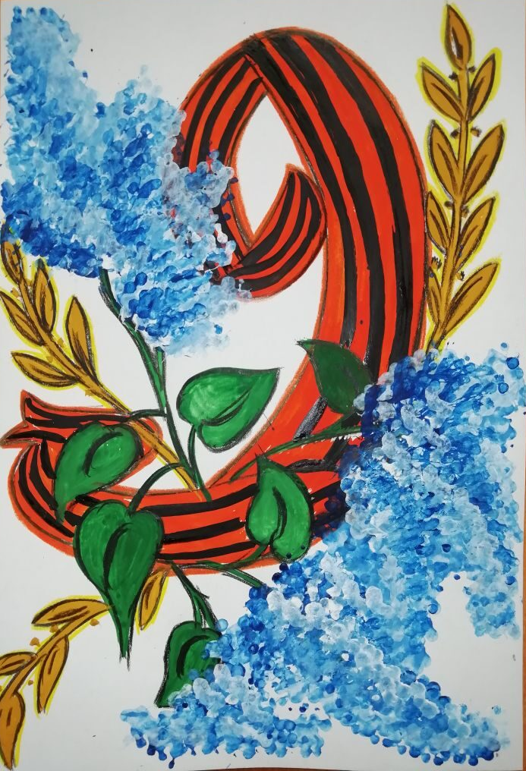
Участие в патриотической акции
«Рисуем Победу – 2022»

Slide 12
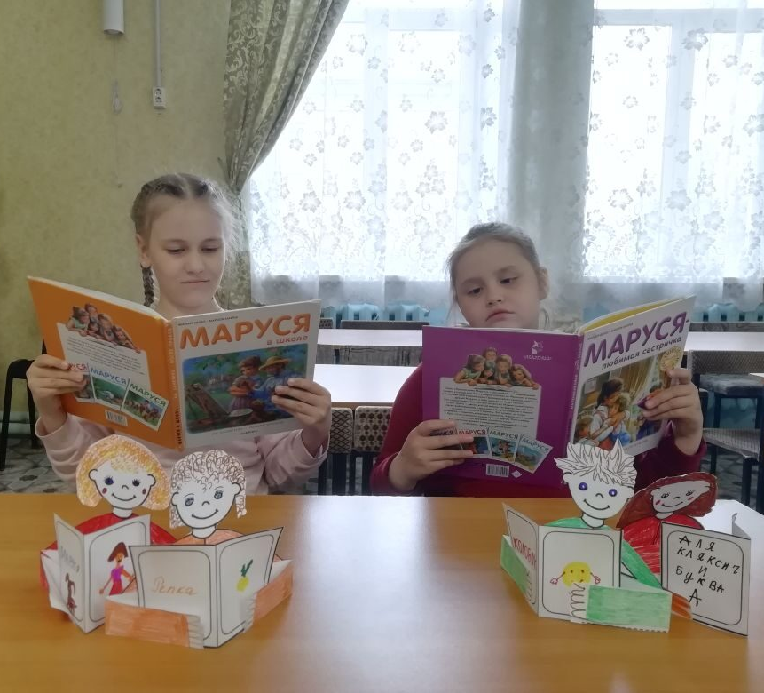
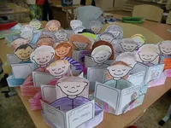
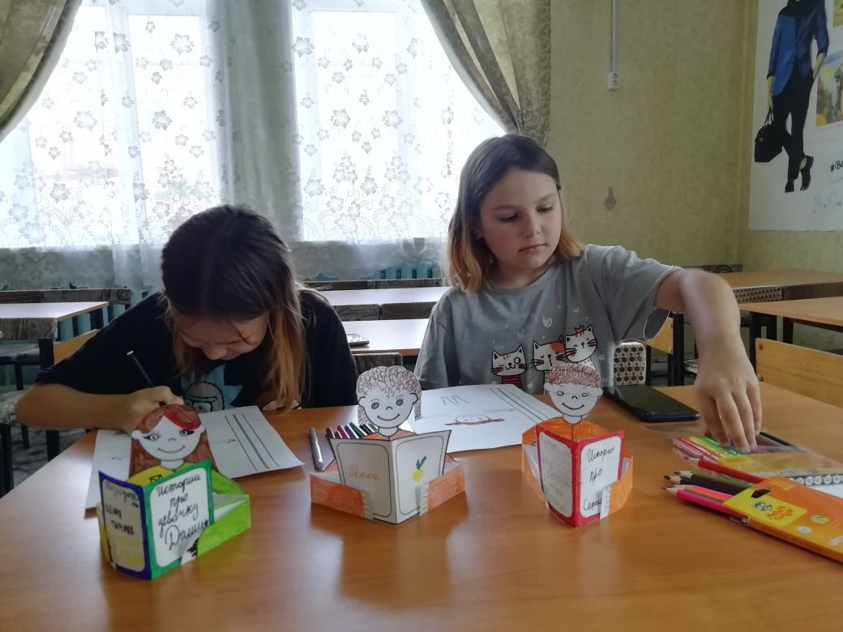
Читающие человечки рекомендуют любимые книжки
Бумагопластика

Slide 13
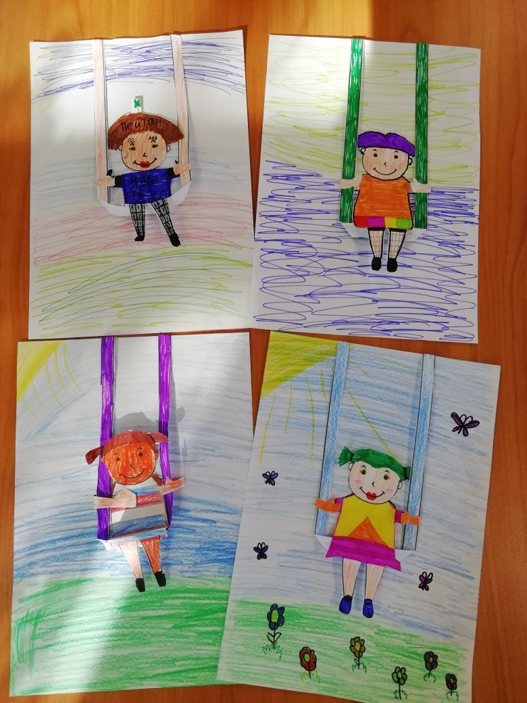
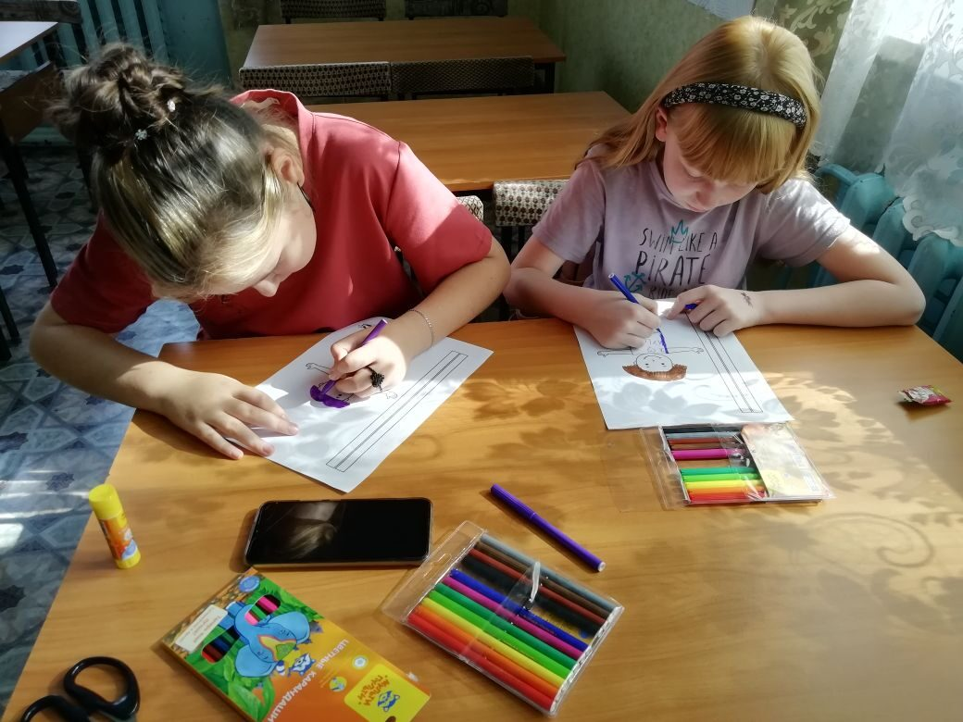
А кто не любит летать? Ветер в лицо!
Хочется выше и выше!
Крылатые качели
Бумагопластика

Slide 14
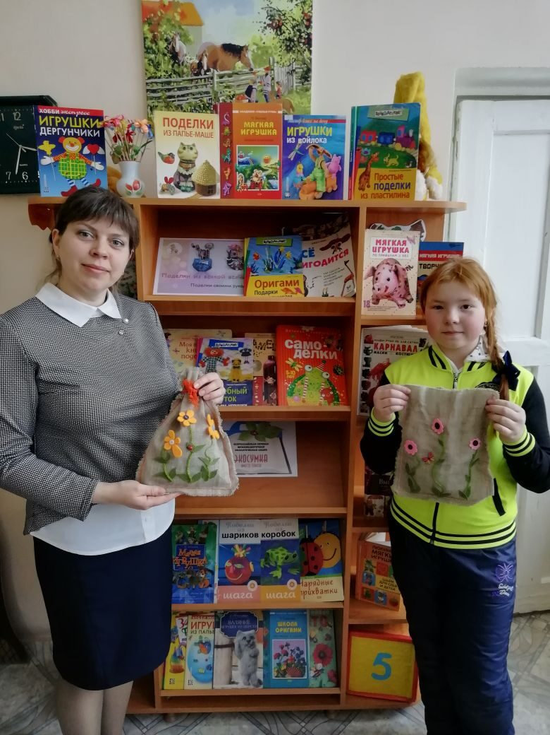
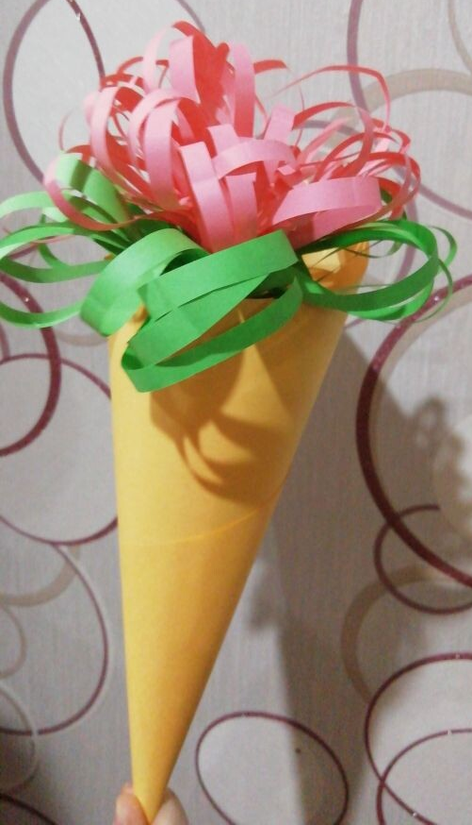
Творю сама

Slide 15
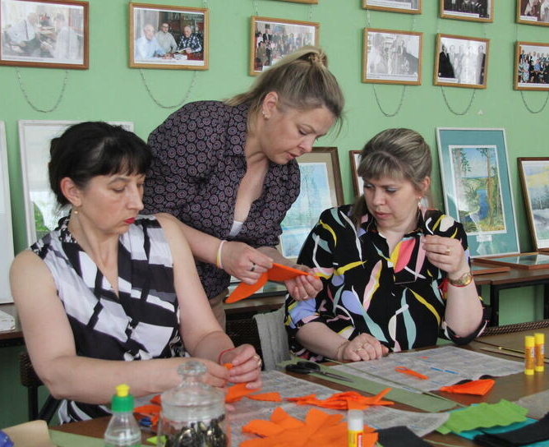
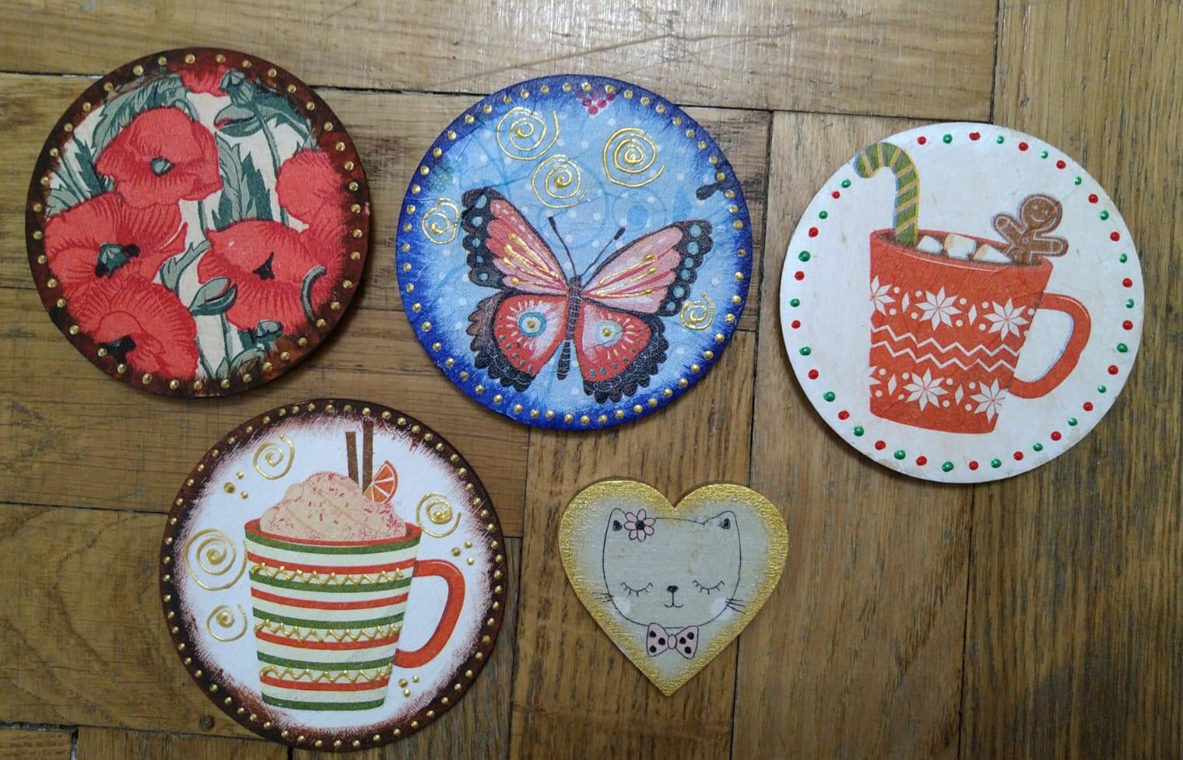
Посещаю мастер-классы известных рукодельниц

Slide 16
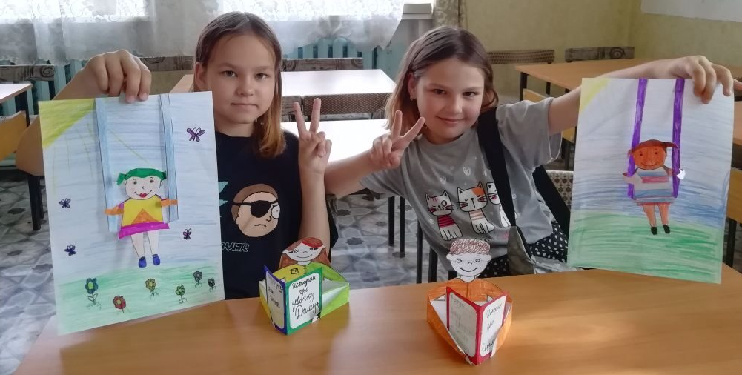
«Мастерская чудес» стала местом интересных встреч, общения, передачи опыта и мастерства, творческого досуга во внеурочное время школьников.
Все работы детей признаются ЦЕННЫМИ!

